Slide 1


Pārskats par paveikto valkājamo ierīču grupā
Armands Ancāns
Juris Ormanis
Elektronikas un Datorzinātņu Institūts,
Dzērbenes iela 14,
Rīga, Latvija

Slide 2
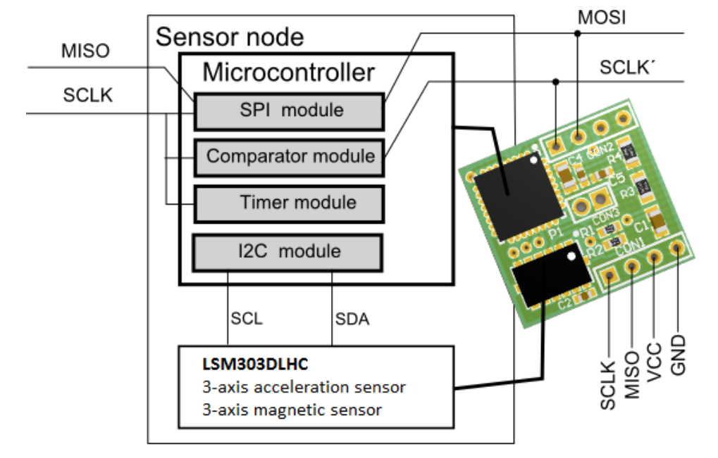
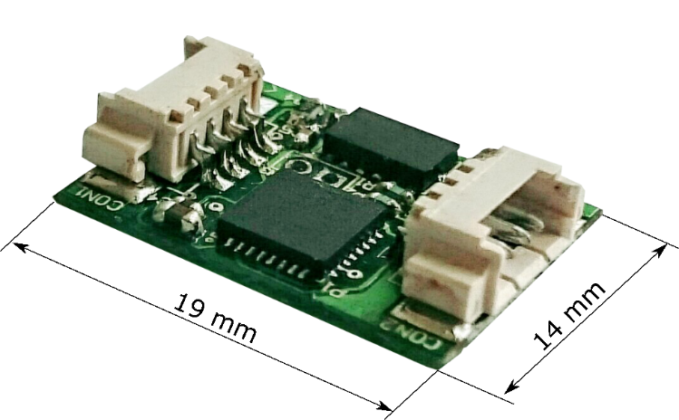
Izmantotie MEMS acc/magn sensoru mezgli
MSP430g2553
LSM303DLHC
EDI iepriekš izstrādātais 3D akselerometra/magnetometra sensora mezgls
Sensoru mezgla arhitektūra

Slide 3
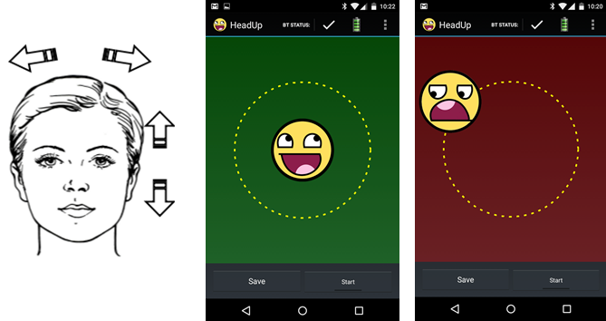

Galvas pozīcijas monitorings
Pie galvas piestiprināts bezvadu acc/magn sensoru mezgls,
Android aplikācija galvas treniņam ar atgriezenisko saiti,
Sistēmas aprobācija rehabilitācijas centrā MEL.
Galvas monitoringa aplikācija

Slide 4
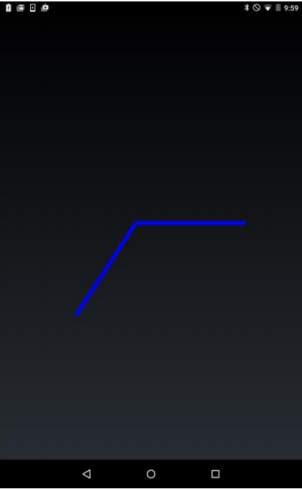
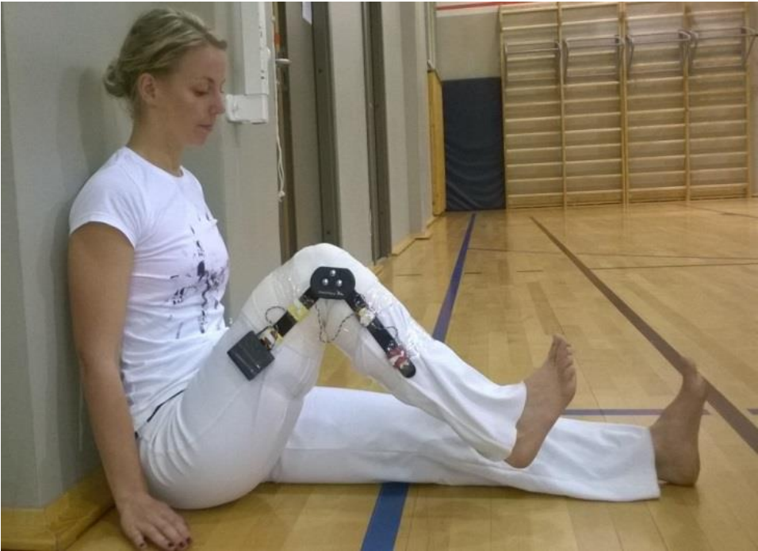
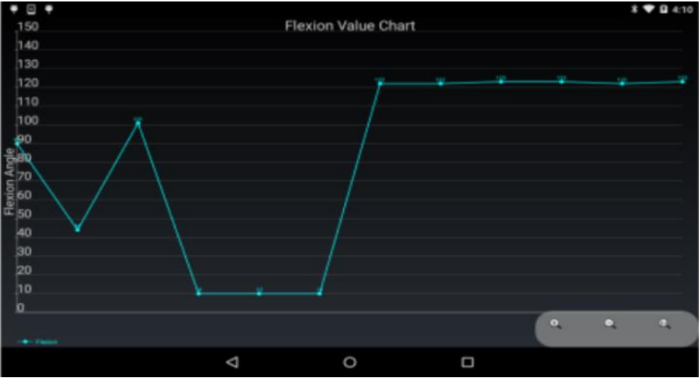
Uzraudzība ceļa locītavu traumu rehabilitācijā
Sensors 1
Sensors 2
Ceļa locītavas monitoring makets
Ceļa locītavas monitoringa atgriezeniskās saites aplikācija

Slide 5
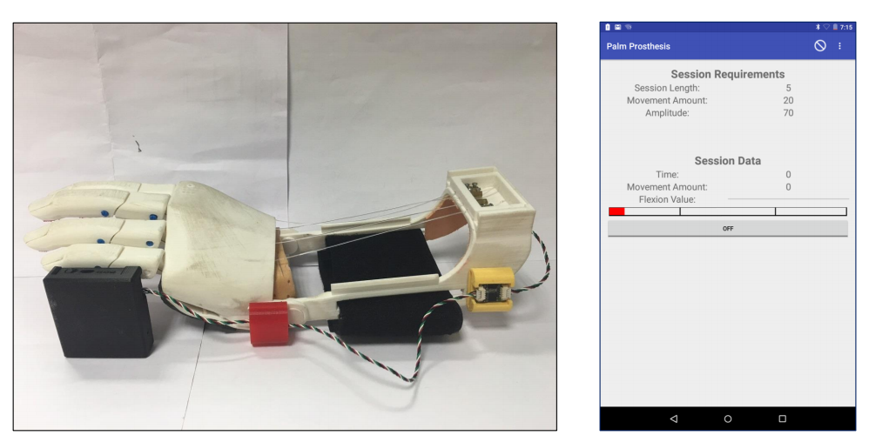
Rokas protēzes kustību uzraudzībai rehabilitācijas laikā
Sensors 2
Sensors 1
Datu savākšanas mezgls
Sistēmas prototips
Android aplikācija vizuālizācijai un analīzei

Slide 6
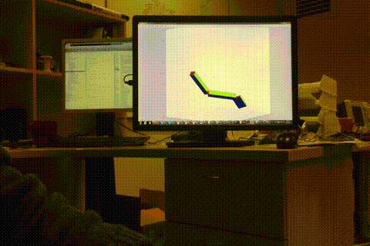
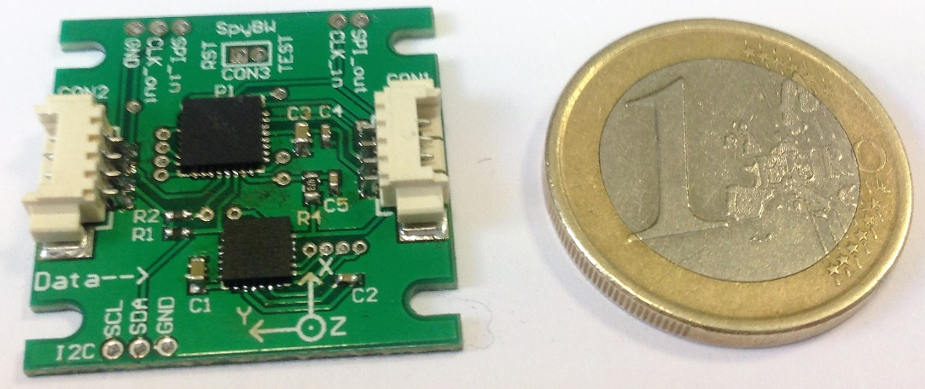
MEMS acc/magn/gyro sensoru mezgls.
MSP430g2553
LSM303DLHC
3D MEMS akselerometra/magnetometra/žiroskopa
sensora mezgls
Rokas kustību monitorings

Slide 7
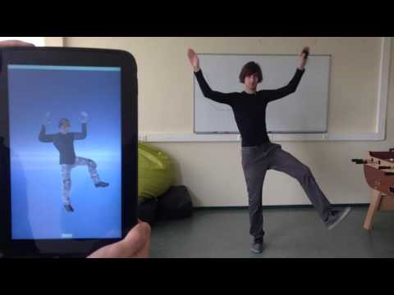
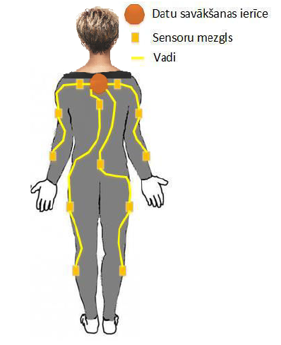
Kustību sekošanas prototips datu saņemšanai un vizualizācijai.
Daudz-zaru arhitektūra efektīvai
datu savākšanai
Kustību sekošanas sistēmas prototips un vizualizācija ar
UNITY 3D dzinēju

Slide 8
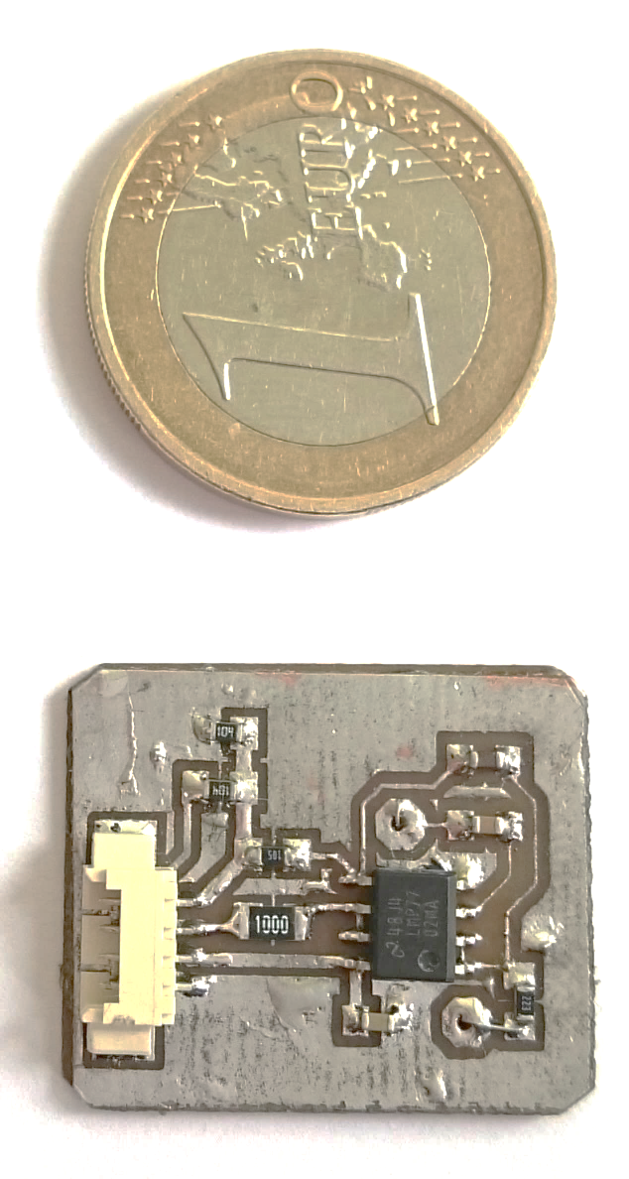
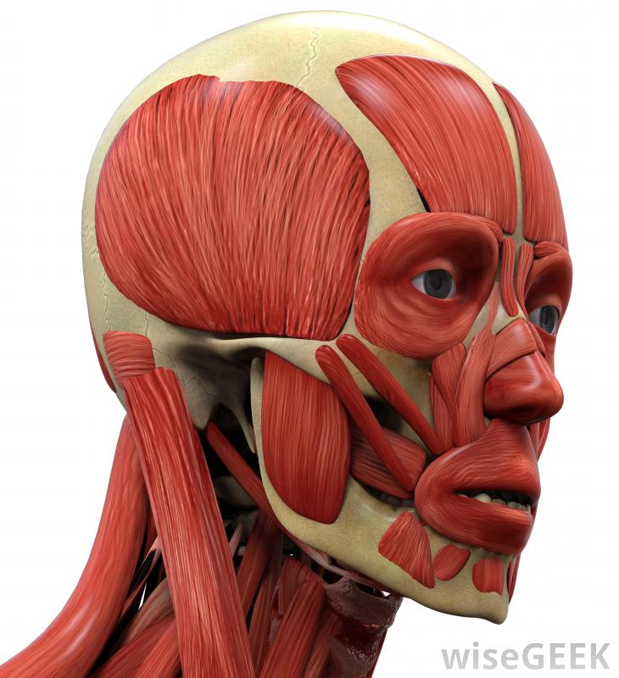
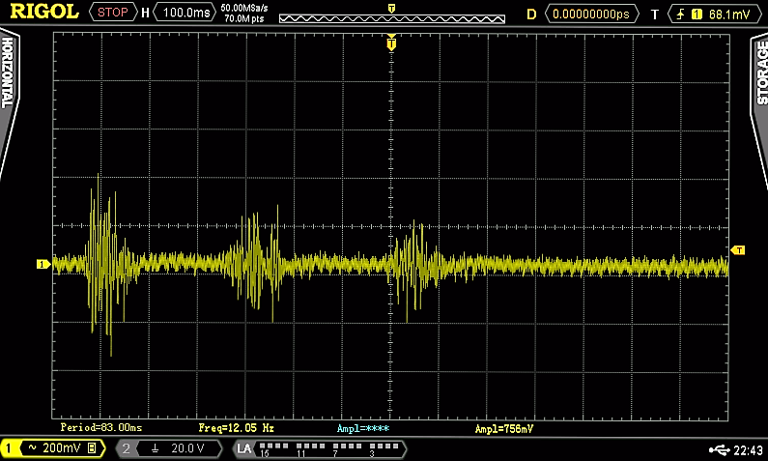
Muskuļu elektrisko signālu (EMG) nolasīšana. EMG aktivitātes detektēšana
DRL
1. samiegšana
2. samiegšana
3. samiegšana
Nolasošais elektrods 1
Sausā kontakta
EMG elektrodi
Nolasošais elektrods 2
Acu samiegšanas EMG signāls

Slide 9
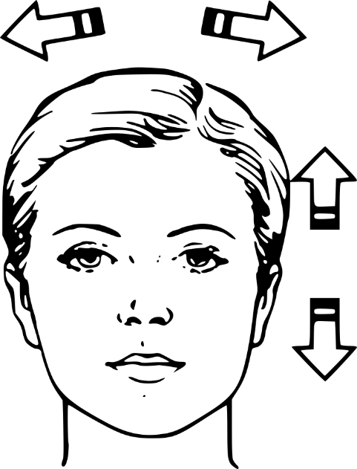


Sistēma peles kursora vadībai. Princips.
Galvas kustību noteikšana, izmanotojot inerciālos sensorus.
Peles kursora pārvietošana
Acu samiegšanas detektēšana, izmantojot sejas muskuļu elektriskos signālus.
Peles klikšķis
Windows, Android, iOS u.c.

Slide 10
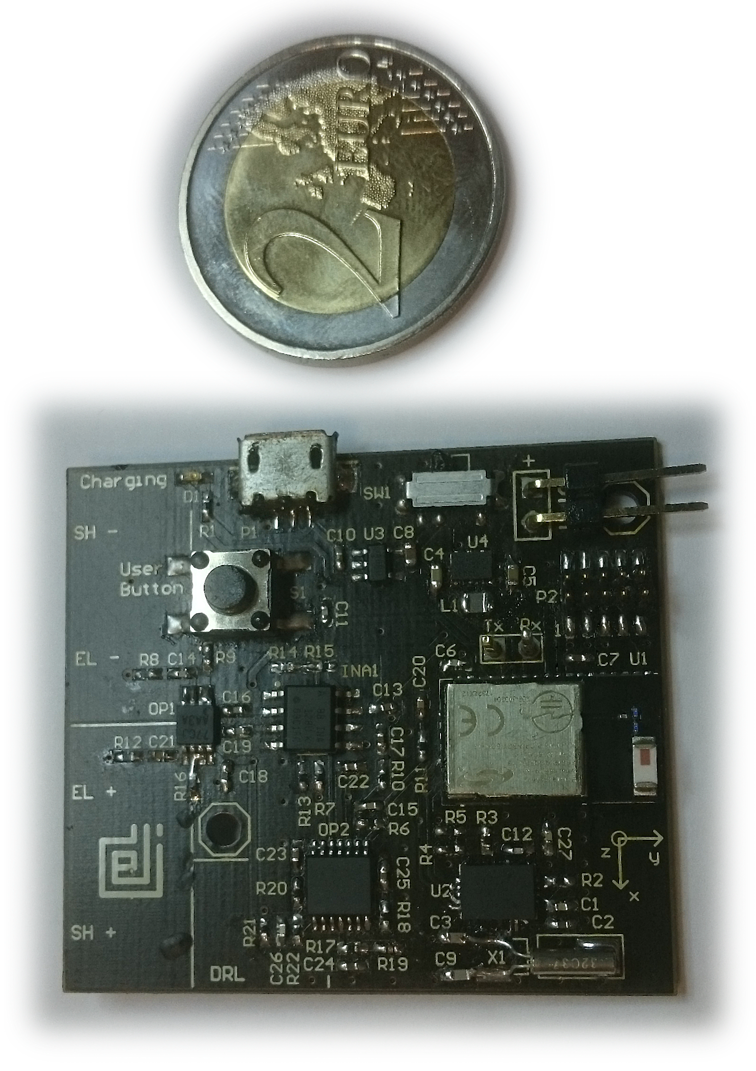
Sistēma peles kursora vadībai. Makets #3.
Ērti piestiprināma auduma elektrodu izvadi
Adaptīva muskuļu signālu apstrāde
Sensoru datu apstrādes algoritmi un BT SMART© funkcionalitāte vienā čpā (BGM113)
Inerciālais sensors ar automātisko kalibrāciju un integrētu datu sapludināšanas algoritmu.
Optimizēta sistēmas arhitektūra enerģijas patēriņa samazināšanai
BGM113
> BT SMART
> ARM CORTEX© M4
BNO055 IMU
>Acc/magn/gyro
>Orientācija
>Kalibrācija
EMG pastiprinātājs

Slide 11

Galvas apsēja makets. Rezultāti.
Testi ar cilvēkiem bez funkcionāliem traucējumiem (EDI)
Akceptēta publikācija
”Inertial sensors and muscle electrical signals in human-computer interaction” (SCOPUS)
Uzstāšanās ICTA2017 konferencē (19.-21.dec.)
Plānota maketa Aprobācija MEL

Slide 12

MECG
Juris Ormanis
Elektronikas un Datorzinātņu Institūts,
Dzērbenes iela 14,
Rīga, Latvija

Slide 13
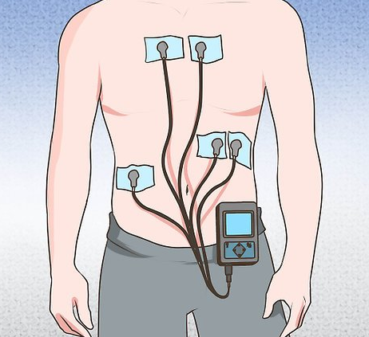
MECG – Mobilā viedo sensoru sistēma veselības parametru mērījumiem
Reģistrē lietotāja sirdsdarbību
Strādā 2 nedēļas
Automātiski izsauc ātro palidzību sirdsdarbības traucējuma gadījumā

Slide 14
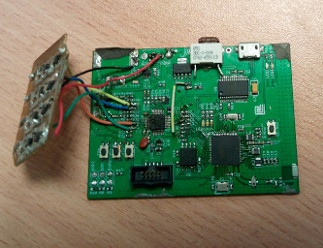
Prototips v1.0

Slide 15
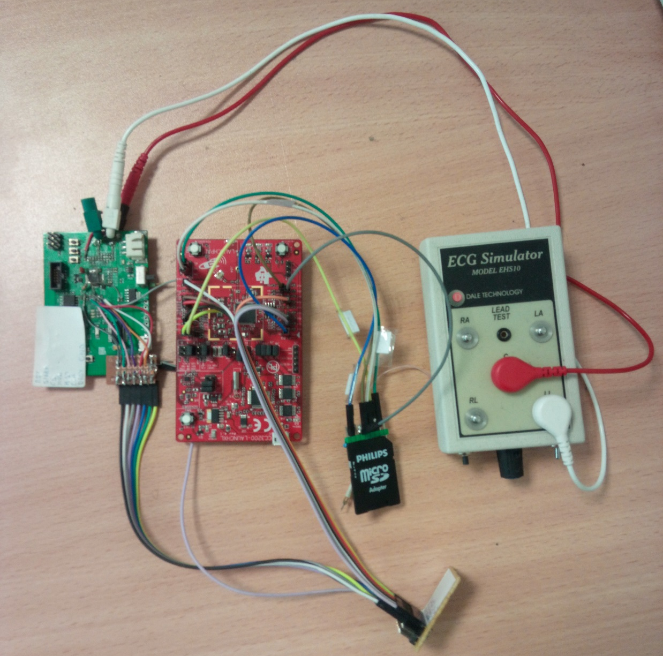
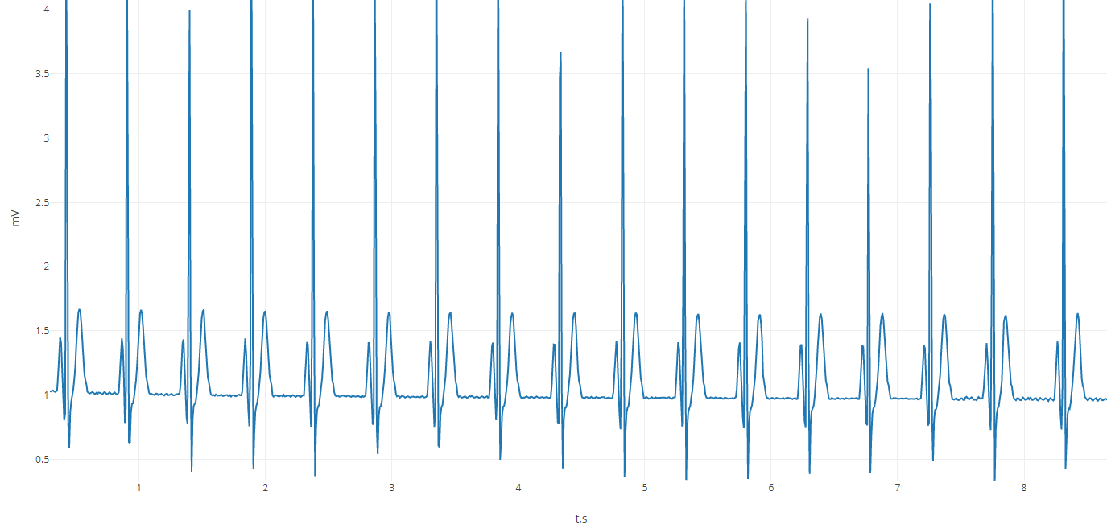
Prototips v1.2
ECG Simulātors
MCU + Wi-Fi
SD Card
24-bit ADC
Eksperementālais makets
SD kartē saglabātie dati

Slide 16
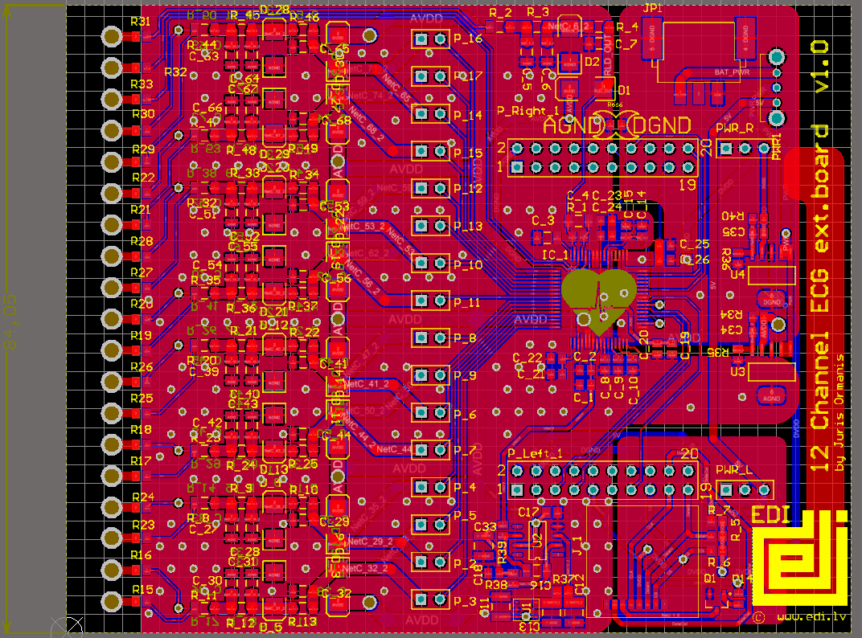
Prototips v2.0
Filtri + aizsardības ķēdes
SD Card
12 kanālu ACP

Slide 17
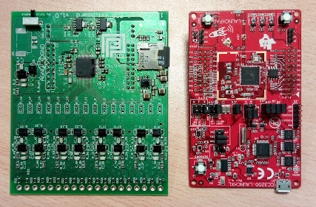
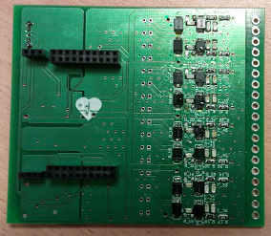
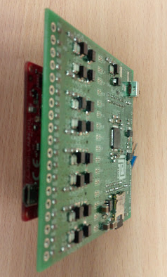
Prototips v2.0
SD Card
12CH ADC
Filtri + aizsardības ķēdes
References sprieguma avots
Filtri + aizsardības ķēdes

Slide 18
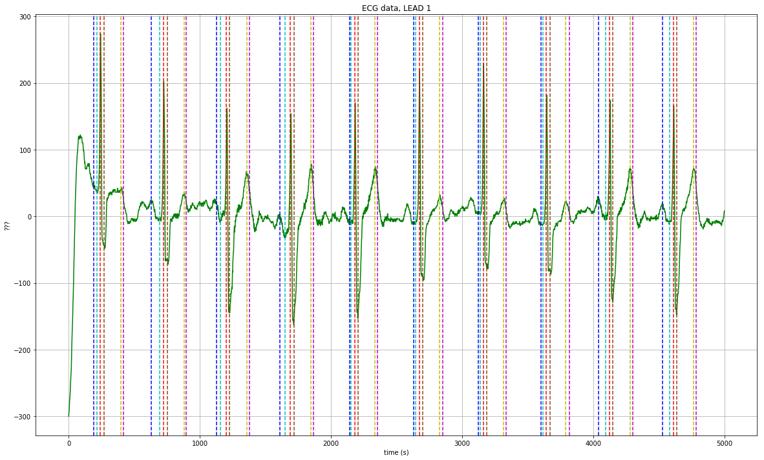
Datu analīze

Slide 19
Paldies par uzmanību!

